Slide 1
Лекц 9. Жаваскрипт: Объект
Интернэт технологийн үндэс
2024 он

Slide 2
Агуулга
Math обьект
String обьект
Тэмдэгт ба тэмдэгт мөрийн үндсэн ойлголт
String обьектын дүрмүүд
Тэмдэгт боловсруулах дүрмүүд
Хайлтын функцууд
Тэмдэгт мөрийг хуваах ба дэд мөр үүсгэх
Date обьект
Boolean ба Number обьект
document обьект
HTML5-н Твиттер хайлтын аппликейшн: HTML5 Вэб өгөгдөл хадгалагч
JSON-г ашиглан обьектыг дүрслэх нь

Slide 3
Math обьект
Math обьектын дүрмүүдийг ашиглан математикийн нийтлэг тооцооллыг хийх боломжтой.
обьектын нэр(.)дүрмийн нэр
var result = Math.sqrt( 900 );
Math.sqrt дүрмийн аргумент нь 900 юм.
Хариу нь 30 гарна.

Slide 4
Зарим Math-object дүрмүүд, атрибутууд
Дүрэм | Тайлбар | Жишээ
abs( x ) | x-н абсолют утга. | abs( 7.2 ) бол 7.2 abs( 0 ) бол 0 abs( -5.6 ) бол 5.6
cell(x) | x-с багагүй бүхэл тоо рүү тоймлох | ceil( 9.2 ) бол 10 ceil( -9.8 ) бол -9.0
cos(x) | x-н тригнометрийн косинус | cos( 0 ) бол 1
exp(x) | x-н экспоненциал | exp( 1 ) бол 2.71828 exp( 2 ) бол 7.38906
floor(x) | х-с ихгүй бүхэл тоо руу тоймлох | floor( 9.2 ) бол 9 floor( -9.8 ) бол -10.0
log(x) | х-натурал логирфм | log( 2.718282 ) бол 1 log( 7.389056 ) бол 2
max(x, у) | х ба y-н аль их утгыг буцаах | max( 2.3, 12.7 ) бол 12.7 max( -2.3, -12.7 ) бол -2.3
min(x, у) | х ба у-н аль бага утгыг буцаах | min( 2.3, 12.7 ) бол 2.3 min( -2.3, -12.7 ) бол -12.7
pow(x, у) | х тоог у зэрэгт дэвшүүлэх | pow( 2, 7 ) бол 128 pow( 9, .5 ) бол 3.0
round(x) | х-н ойролцоо бүхэл тоо | round( 9.75 ) бол 10 round( 9.25 ) бол 9
sin(x) | х-н тригнометрийн синусыг олох | sin( 0 ) бол 0
sqrt(x) | х-с квадрат язгуур гаргах | sqrt( 900 ) бол 30 sqrt( 9 ) бол 3
tan(x) | х-н тригнометрийн танксыг олох | tan( 0 ) бол 0
Тогтмол | Тайлбар | Утга
Math.E |  | Ойролцоогоор 2.718
Math.LN2 | 2-н натурал логирифм | Ойролцоогоор 0.693
Math.LN10 | 10-н натурал логирифм | Ойролцоогоор 2.302
Math.LOG2E | е-гийн 2 суурьтай логирифм | Ойролцоогоор 1.442
Math.LOG10E | е-гийн 10 суурьтай логирифм | Ойролцоогоор 0.434
Math.PI | Пи тоо | Ойролцоогоор 3.141592653589793
Math.SQRT1_2 | 0.5-н квадрат язгуур | Ойролцоогоор 0.707
Math.SQRT2 | 2-н квадрат якгуур | Ойролцоогоор 1.414

Slide 5
String обьект
Тэмдэгт мөр буюу string гэдэг нь хэд хэдэн тэмдэгтээс тогтсон нэгж юм. Тэмдэгт мөр нь үсэг, тоо, -,+,*,/ гэх мэтчилэн тусгай тэмдэгтүүдийг агуулна. Жаваскрипт нь Unicode® гэж нэрлэгддэг дэлхийн олон хэлнүүдийн тэмдэгтийг агуулдаг тэмдэгтийн олонлогийг дэмждэг. https://home.unicode.org/
"Наранхүү Долгормаа" ‘13-р хороолол Дамдинсүрэнгийн гудамж' "Хэнтий аймаг" '(976) 9600-1212' | (нэр) (гудамжны хаяг) (аймаг) (утасны дугаар)
var color = "blue";
color хувьсагчийг “blue” гэсэн анхны утгатай зарлаж байна. Мөрүүдийг (<, <=, > ба >=) тэмтэгтүүдэр жишиж, (==, ===, != ба !==) тэмтэгтүүдээр тэнцүү эсэхийг шалгах боломжой.

Slide 6
String обьектын дүрмүүд
Дүрэм | Тайлбар
harCodeAt( index ) | Заасан индекс дэх тэмдэгтүүдийн Unicode утгыг буцаана, Хэрэв индекс дээр ямар ч тэмдэгт байхгүй бол NaN (тоо биш) утгыг буцаана.
concat( string ) | Дуудсан мөр дээр аргументэд өгөгдсөн мөрийг залгана. Дуудсан мөрийн өөрчлөгдөхгүй, шинэ мөр үүсэнэ. concat дүрэм нь 2 мөрийг хооронд нь нэмсэнтэй адил үр дүн өгнө. (Жишээ нь, s1.concat (s2) нь s1 + s2-тэй ижил).
fromCharCode( value1, value2, …) | Аргументэд өгсөн утгуудын юникодын буцааж мөр үүсгэнэ.
indexOf( substring, index ) | Дуудсан мөрөөс аргументаар авсан дэд мөрийг аргументаар авсан индексээс эхэлж хайна. Хэрвээ дэд мөр олдвол эхний байрлалын индексийг буцаана. Олдохгүй бол -1-г буцаана. index аргументыг өгөөгүй үед хайлт мөрийн эхнээс буюу 0-с эхлэнэ.
lastIndexOf( substring, index ) | Дуудсан мөрөөс аргументаар авсан дэд мөрийг аргументаар авсан индексээс эхэлж урагш нь хайна. Хэрвээ дэд мөр олдвол эхний байрлалын индексийг буцаана. Олдохгүй бол -1-г буцаана. index аргументыг өгөөгүй үед хайлт мөрийн төгсгөлөөс эхлэнэ.
replace( searchString, replaceString ) | Дуудсан мөрөөс хамгийн эхний searchString-г хайж олоод replaceString-р сольж бичнэ. Хэрвээ searchString олдоогүй бол дуудсан мөрийг паттернээр буцаана.
slice( start, end ) | start индексээр эхэлж end индексээр төгсөх дэд мөрийг буцаана. Хэрвээ end индекс өгөгдөөгүй бол start индексээс төгсгөл хүртэлх дэд мөрийг буцаана. Сөрөг end индекс мөрийн төгсгөлөөс эхлэнэ. Жишээ нь -1 индекс мөрийн төгсгөлийн тэмдэгтийг заана.
split( string ) | Аргументаар авсан дэд мөрөөр мөрийг зааглан хувааж массив болгоно.
substr( start, length ) | Дуудсан мөрөөс start индексээр эхлээд length урттай дэд мөрийг авч буцаана. Хэрвээ length аргумент өгөгдөөгүй бол start индексээр эхлээд төгсгөл хүртэлх дэд мөрийг буцаана.
substring( start, end ) | Дуудсан мөрөөс start индексээр эхлээд end индекс хүртэлх дэд мөрийг авч буцаана. Гэхдээ end индекстэй тэмдэгтийг оруулахгүй.
toLowerCase() | Мөрийн бүх томоор бичигдсэн үсгүүд жижгээр бичигдэн буцаагдана. Үсэг биш тэмдэгтүүд өөрчлөгдөхгүй.
toUpperCase() | Мөрийн бүх жижгээр бичигдсэн үсгүүд томоор бичигдэн буцаагдана. Үсэг биш тэмдэгтүүд өөрчлөгдөхгүй.

Slide 7
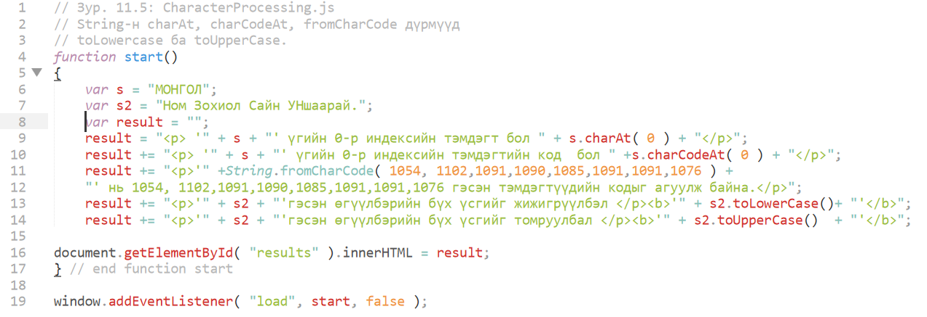
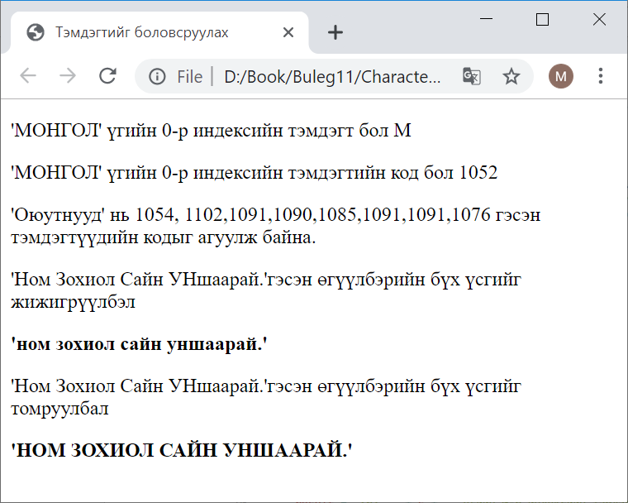
charAt—Тодорхой байрлал дээрх тэмдэгтийг буцаана

Slide 8
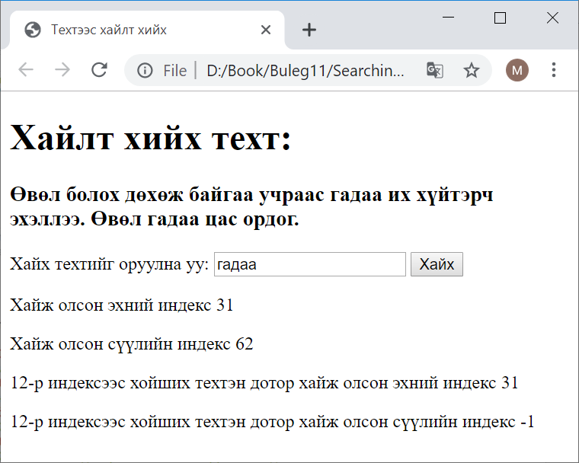
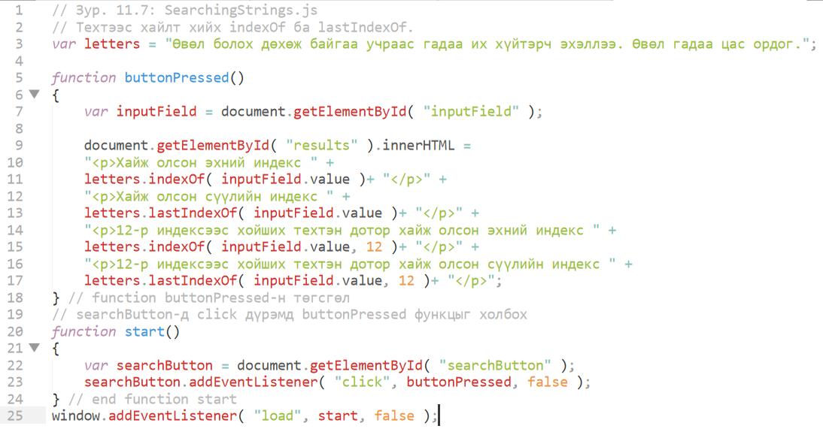
Хайлтын дүрмүүд String обьектын indexOf, lastIndexOf
SearchingStrings.js-г харна уу.

Slide 9
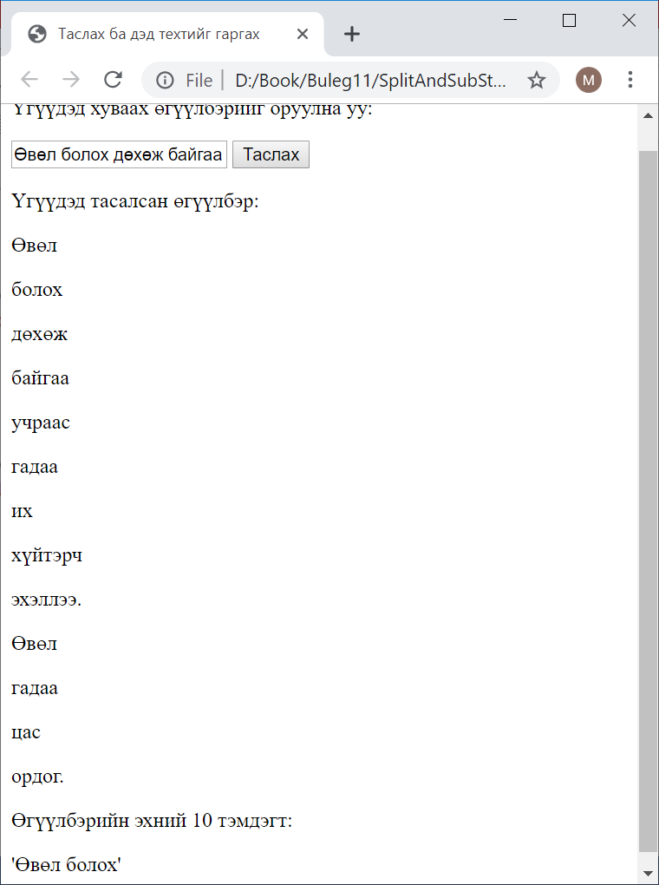
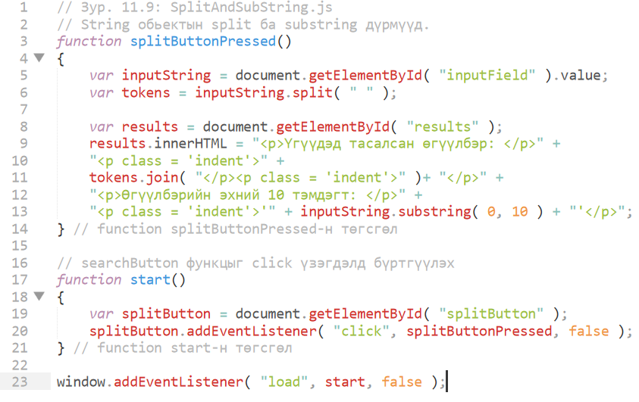
Тэмдэгт мөрийг хуваах ба дэд мөрийг авах
Өгүүлбэртэй ажиллаж байхад зарим тохиолдолд зайлшгүй үг үгээр нь таслан авах шаардлага гардаг. Үгээр салгах энэ үйлдлийг tokenization үйлдэл, салангид хэсгүүдийн tokens гэж нэрлэдэг.
SplitAndSubString.js-г харна уу.

Slide 10
Date обьект
Дүрэм | Тайлбар
getDate() getUTCDate() | UTC эсвэл локал цагийн сарын өдрийг 1-31 хооронд тоогоор илэрхийлэн буцаана.
getDay() getUTCDay() | UTC эсвэл локал цагийн гаригийг 0 (Даваа) - 6 (Ням) хүртэлх тоогоор илэрхийлэн буцаана.
getFullYear() getUTCFullYear() | UTC эсвэл локал цагийн жилийг 4 оронтой тоогоор буцаана.
getHours() getUTCHours() | UTC эсвэл локал цагийг 0-23 хүртэлх тооцоог буцаана.
getMilliseconds() getUTCMilliSeconds() | UTC эсвэл локал цагийн милсекундыг 0-999 хүртэлх тоогоор илэрхийлэн буцаана.
getMinutes() getUTCMinutes() | UTC эсвэл локал цагийн минутыг 0-59 хүртэлх тоогоор илэрхийлэн буцаана.
getMonth() getUTCMonth() | UTC эсвэл локал цагийн сарыг 0 (1-р сар) - 11 (12-р сар) хүртэлх тоогоор илэрхийлэн буцаана.
getSeconds() getUTCSeconds() | UTC эсвэл локал цагийн секундыг 0-59 хүртэлх тоогоор илэрхийлэн буцаана.
Унших материал дээрээс болон https://www.w3schools.com/js/js_dates.asp -н дүрмүүдийг хараара.
Жаваскриптийн Date обьект нь огноо болон цаг болон хугацааг програмчлах боломжийг олгодог. Энэ нь тооцооллыг хийхдээ локал цагийн бүс болон Дэлхийн цагийн бүсийн стандарт болох Coordinated Universal Time (UTC)-г ашигладаг. UTC-н албан ёсны нэр нь Greenwich Mean Time (GMT).

Slide 11
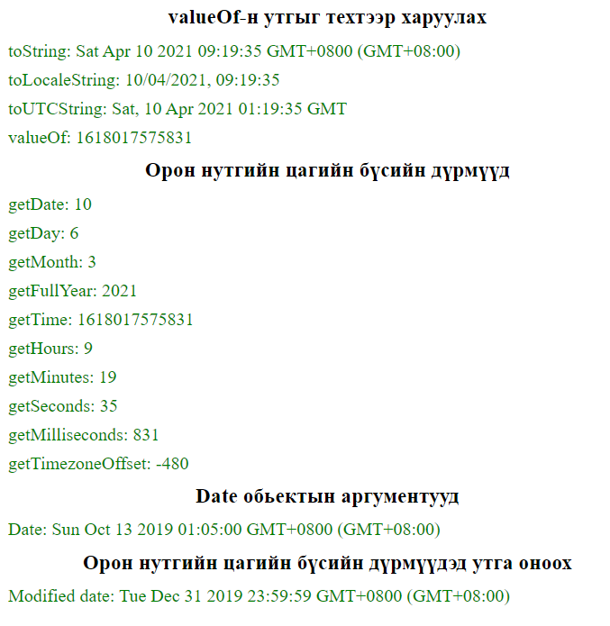
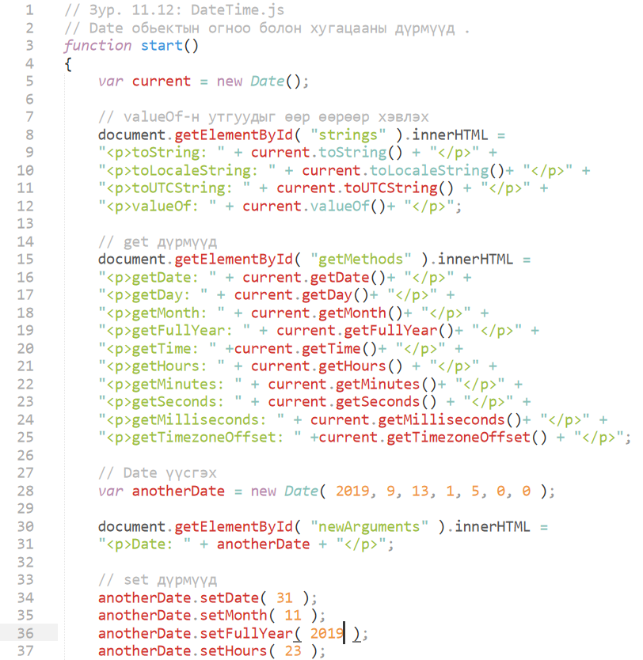
Date обьектын дүрмүүд
Date обьектын аргументгүй байгуулагчаар үүсгэсэн тохиолдолд тухайн компьютерийн локал огноо ба хугацааны утгыг авна.
DateTime.js-г харна уу.

Slide 12
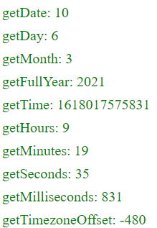
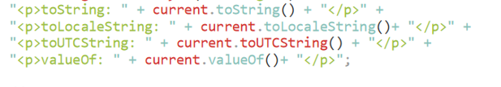
toString, toLocaleString, toUTCString ба valueOf дүрмүүд
9-12 –р мөрүүдэд Date төрлийн current хувьсагчид 1979 оны 1-р сарын 1-нээс хойшхи одоог хүртэл хугацааг мил секундээр тооцон олгож үр дүнг toString, toLocaleString, toUTCString болон valueOf дүрмүүдээр форматлан харуулсан байна.

Slide 13
Date обьектын parse болон UTC дүрмүүд
parse дүрэм нь доорх формат бүхий мөрүүдийг милсекунд рүү хөрвүүлнэ.
Богино огноог MM-DD-YY, MM-DD-YYYY, MM/DD/YY эсвэл MM/DD/YYYY форматтайгаар тодорхойлж өгнө. Сар болон өдөр нь заавал 2 оронтой байх албагүй.
Сарын нэрийг уртаар нь ( Жишээ нь: January) гэж бичдэг урт огноон бичиглэл. Жишээ нь: January, өдөр ба жил гэсэн форматтай өгч болно. Үүнд өдөр, сар болон жилийн дараалал өөрчлөгдөж болно.
Мөрөн дэх хаалтан доторх текстийг тайлбар байдлаар тооцож, үл тооцдог. Таслал ба хоосон зайг тусгаарлагч гэж үздэг.
Сар болон өдрийн нэр нь дор хаяж хоёр тэмдэгттэй байх ёстой. Нэрүүд нь хоорондоо ялгаатай байх шаардлагагүй. Хэрвээ нэрүүд нь хоорондоо андуурагдахаар байвал сүүлийн тохирлыг авдаг. Жишээ нь, “Ju” гэж бичвэл “June”, “July” гэсэн хоёр сар тохирох тул сүүлийн тохирол буюу “July” -г авна.
Долоо хоногийн нэрүүдийг дэмжихгүй. Жишээ нь: Monday, Tuesday, гэх мэт.
Бүх стандарт цагийн бүсүүдийг дэмжинэ. Жишээ нь: EST-Eastern Standard Time, UTC –Coordinated Universal Time, GMT-Greenwich Mean Time
Цаг, минут, секундыг : -г тусгаарлан бичнэ.
24 цагийн форматтай үед 12 цагийн форматаар бичихэд ашигладаг “PM”, “AM” –г бичихгүй.
Date.parse дүрэмд аргументээр огноо болон хугацааг өгснөөр тухайн оруулсан цаг хугацааны 1-р сарын 1 болон 1970 оны 1-р сарын 1 ны хоёрын хоорондын зөрүүг милсекундээр буцаана.
var theDate = new Date( numberOfMilliseconds );

Slide 14
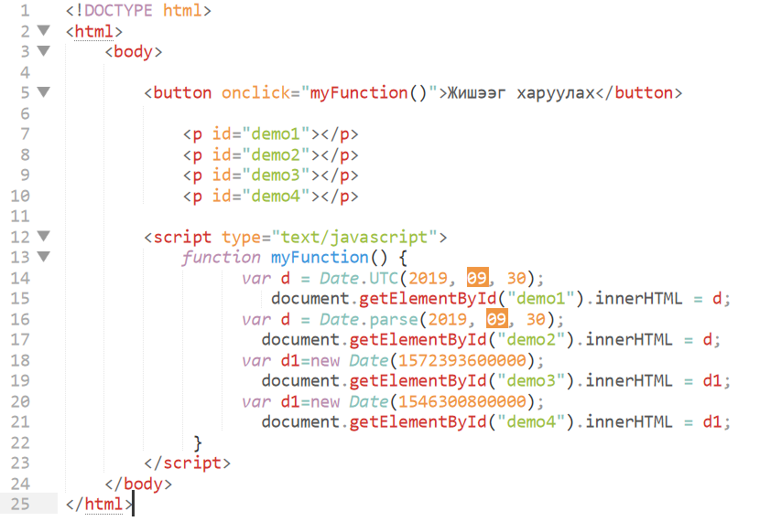
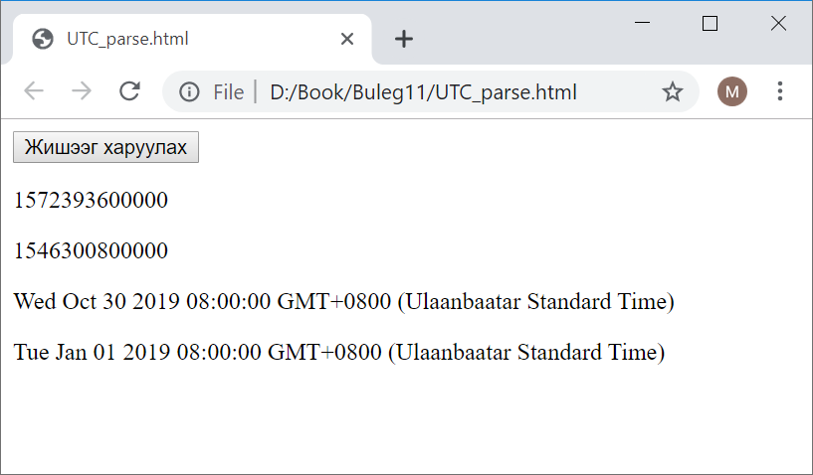
Date обьектын parse болон UTC дүрмүүд

Slide 15
Boolean обьект
Жаваскрипт нь бүүлийн үнэн/худал утгыг боловсруулах Boolean, төрлийн обьекттой
var b = new Boolean( booleanValue );
Дүрмүүд | Тайлбар
toString() | Хэрвээ Boolean обьект нь үнэн бол “true” гэсэн текстийг буцаана. Харин худал бол "false" гэсэн текстийг буцаана.
valueOf() | Хэрвээ Boolean обьект нь үнэн бол true гэсэн бүүлийн утгыг бусад тохиолдолд false бүүлийн утгыг буцаана.

Slide 16
Number обьект
Жаваскрипт нь тоон төрлийн утгыг хадгалахад автоматаар Number обьектыг үүсгэдэг.
var n = new Number( numericValue );
Дүрэм ба атрибутууд | Тайлбар
toString( radix ) | Тооны утгыг string форматтайгаар буцаана. Radix нь нэмэлт тохируулгын аргумент. 2-36 хүртэлх тоон утгыг авна. 2 бол 2-тын, 8 бол 8-тын, 10 бол 10-тын тооллын системүүдэд тоог харуулна. Хавсралт Е-с тооллын системийн талаар дэлгэрүүлэн үзнэ үү
valueOf() | Тоон утгыг буцаана.
Number.MAX_VALUE | Жаваскрипт дээр хадгалж чадах хамгийн их тоон утгыг харуулна
Number.MIN_VALUE | Жаваскрипт дээр хадгалж чадах хамгийн бага тоон утгыг харуулна
Number.NaN | Тоо биш утга (Not a number). Жишээ нь: parse.int(“hello”) илэрхийллээр мөрийг тоо руу хөрвүүлэх үед ийм утга буцаадаг. Тоог NaN утга мөн эсэхийг шалгадаг isNaN дүрэм байх ба энэ нь тоо NaN бол true үгүй бол false утгыг буцаадаг.
Number.NEGATIVE_INFINITY | -Number.MAX_VALUE-с бага утга
Number.POSITIVE_INFINITY | Number.MAX_VALUE-с их утга

Slide 17
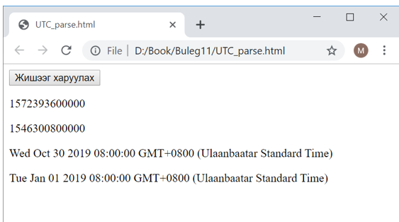
document обьект
Document обьект нь вэб хөтчөөс үүсгэгддэг HTML документыг боловсруулдаг. Document обьект getElementByID гэх мэт олон дүрмүүд, атрибутуудтай.
Дүрэм ба аттрибутууд | Тайлбар
getElementById( id ) | id аттрибутаар тодорхойлогдсон HTML5-н элементийг буцаана.
getElementsByTagName( tagName ) | HTML5 баримтан дээр tagName -р тодорхойлогдсон элементүүдийн массивыг буцаана.

Slide 18
Объектыг дүрслэхэд JSON-г ашиглах
1999 онд JSON (Жаваскрипт Object Notation) - Жаваскрипт обьектуудын өгөдөл солилцох аргачлалын XML-н өөр нэг хувилбар болгон танилцуулсан. JSON нь обьектыг унших, үүсгэх, боловсруулахад хэрэглэгдэх энгийн текстэн бүтэцтэй юм. JSON нь обьектын дүрслэхдээ аттрибутын нэр болон утгын жагсаалтуудыг { } хаалт ашиглан доорх байдлаар бичдэг.
{ аттрибутын Нэр1 : утга1, аттрибутынНэр2 : утга2 }

Slide 19
JSON-д массив
JSON-д массивыг [ ] хаалт ашилан доорх байдлаар бичнэ.
[ утга0, утга1, утга2 ]
[ { first: 'Cheryl', last: 'Black' }, { first: 'James', last: 'Blue' }, { first: 'Mike', last: 'Brown' }, { first: 'Meg', last: 'Gold' } ]
JSON нь жаваскриптэд обьектыг боловсруулахад энгийн арга бөгөөд бусад олон програмчлалын хэлүүд энэ форматыг дэмждэг. Түүнчлэн JSON-ыг задалж уншихад хялбар, JSON өгөгдлийг интернэтээр дамжуулахад тун тохиромжтой юм. JSON-ы талаарх нэмэлт мэдээллийг http://www.json.org сайтнаас авах боломжтой.

Slide 20
Лекц 9. Document Object Model
Интернэт технологийн үндэс
2024 он

Slide 21
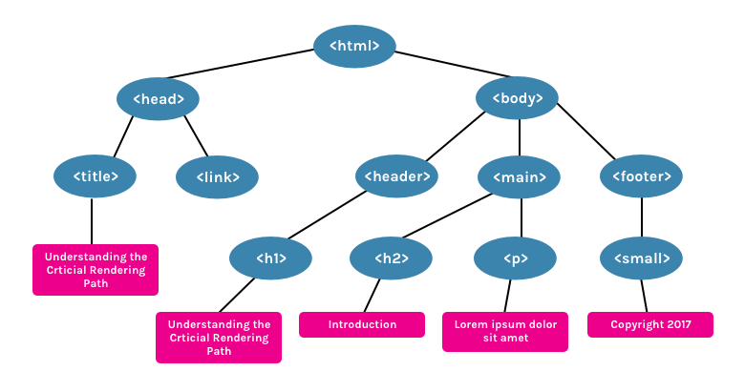
Document Object Model
Document Object Model(DOM) нь HTML документийг мод бүтцээр илэрхийлэх интерфэйс юм. Ингэхдээ HTML документ доторхи элемент бүрийг модны зангилаа буюу обьект болгоно.
бүхэлдээ
DOM мод
ах дүүс
ах дүүс
элемент бүр нь DOM зангилаа

Slide 22
Document Object Model
DOM-ийг ашиглан Жаваскриптээс HTML документийг динамикаар удирдах боломжтой.
Бид DOM-ийг ашиглан юу хийж чадах вэ?
HTML элемент нэмэх, хасах
HTML элементийн агуулга болон атрибутуудыг өөрчлөх
HTML элементийг стайлыг (CSS) өөрчлөх
HTML DOM үзэгдэлд хариу үзүүлэх

Slide 23

DOM модоор дамжих
document.body
document.documentElement
document.forms
document.head
document.images
document.links
document.scripts
document.title

Slide 24
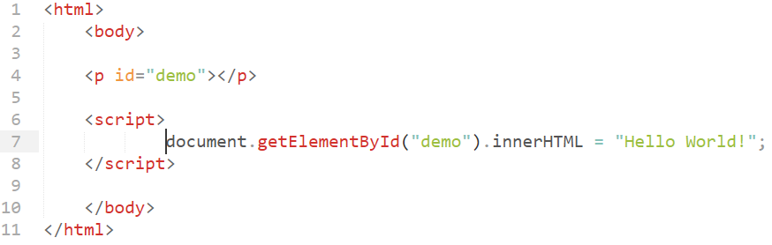
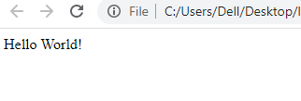
Зангилаа буюу элемент сонгох
ID-аар | document.getElementById(“idname”)
Классаар | document.getElementsByClassName(“classname”)
Таг нэрээр | document.getElementsByTagName(“tagname”)
CSS cелектороор | document.querySelectorAll(“selector”)

Slide 25
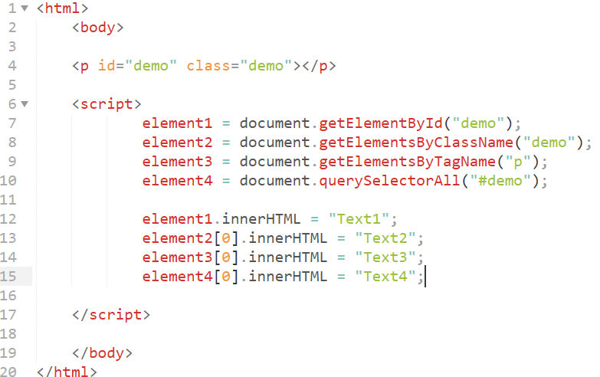
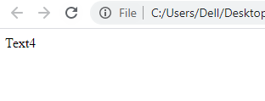
Зангилаа буюу элемент сонгох

Slide 26
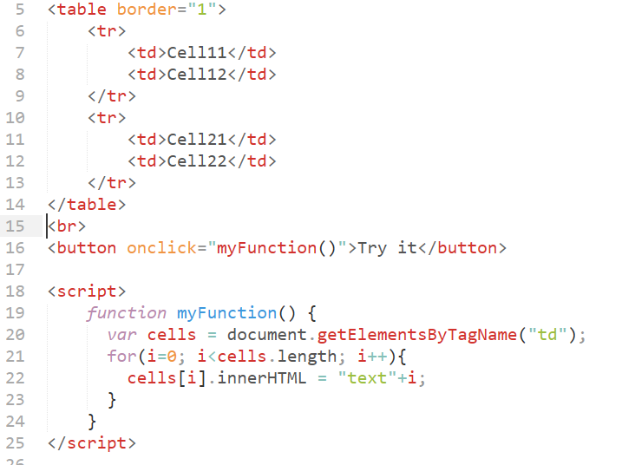
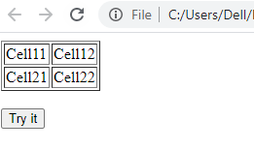
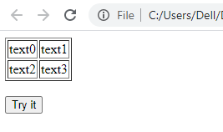
DOM Collections

Slide 27
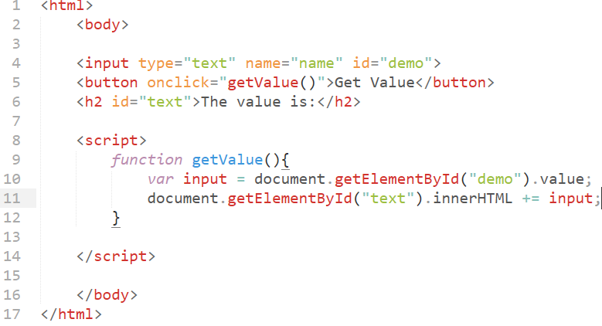
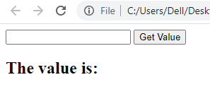
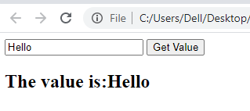
input-ийн утгыг авах

Slide 28
DHTML
Dynamic HTML буюу DHTML нь интерактив, хөдөлгөөнт вэб сайтыг хөгжүүлэхэд шаардлагатай технологиудын цуглуулга буюу markup language (HTML), client-side scripting language (JavaScript), presentation definition language (CSS) болон the Document Object Model зэргүүдийн нийлэмжийг хэлдэг.
Source: http://en.wikipedia.org/wiki/Dynamic_HTML

Slide 29
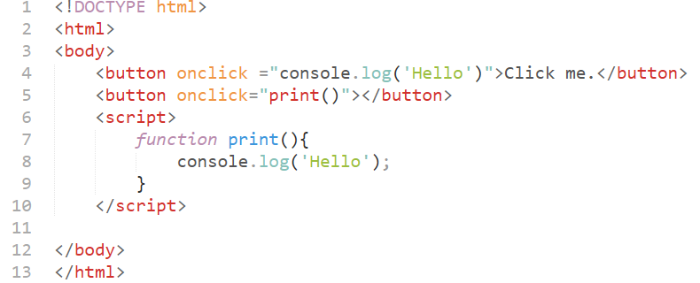
Үзэгдэл /event/
Интерактив вэб сайт гэдэг нь хэрэглэгчийн үйлдлийг ойлгож хариу урвал үзүүлдэг вэб сайтуудыг хамаарах бөгөөд үүн доторх хамгийн чухал ойлголт бол EVENT юм.
Вэб хуудсанд байх зарим (бүх элемент биш) элементүүд нь хэрэглэгчийн үзэгдлүүдээс (товч дарах, хулганаар очих, текст бичих гэх мэт) хамааран үйлдэл хийдэг.

Slide 30
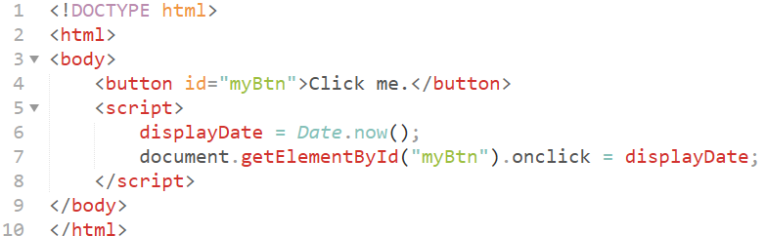
Үзэгдлийг боловсруулах
Үзэгдлийг боловсруулах аргууд
HTML атрибутаар
HTML DOM ашиглах
DOM үзэгдэл сонсогч

Slide 31
DOM үзэгдэл сонсогч /DOM Event Listener/
Бичих хэлбэр нь
Жишээ:
element.addEventListener(event, function, useCapture);
element.addEventListener("click", function(){ alert("Hello World!"); });
element.addEventListener("click", myFunction);
function myFunction() {
alert ("Hello World!");
}

Slide 32
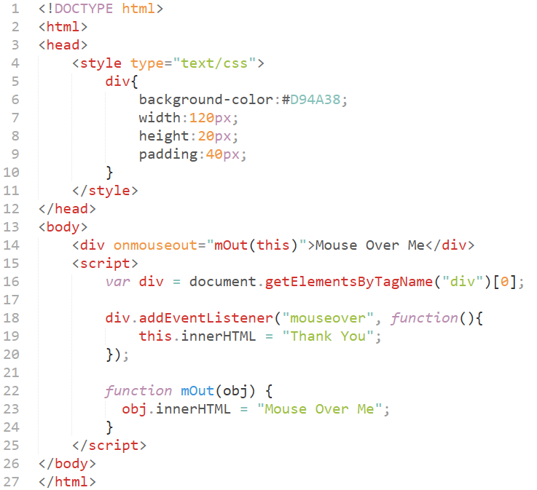
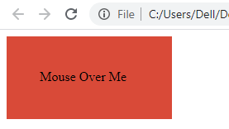
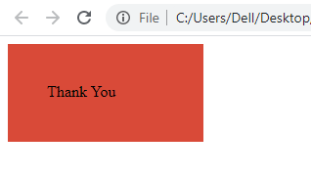
Mouseover, mouseout үзэгдэл жишээ

Slide 33
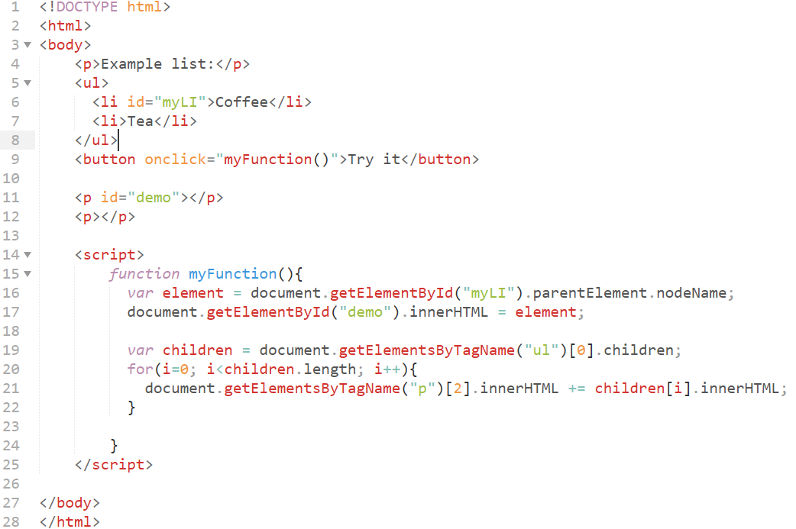
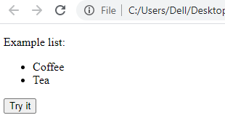
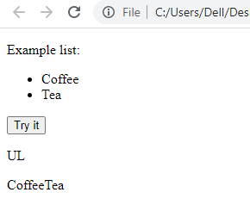
Эцэг эсвэл хүүхэд элемент сонгох

Slide 34
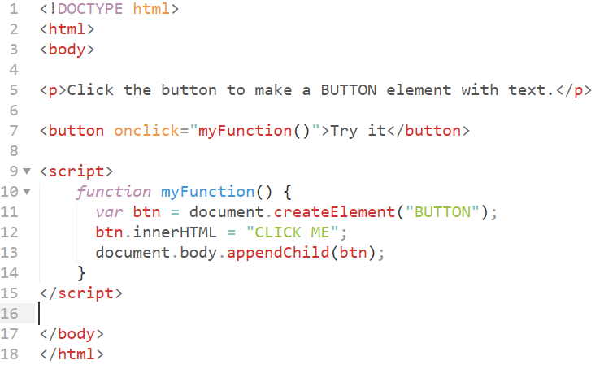
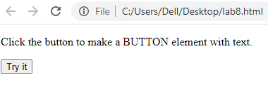
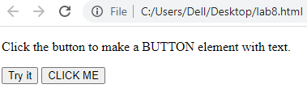
Шинээр элемент үүсгэж нэмэх

Slide 35
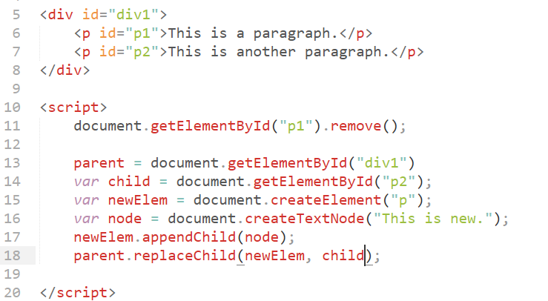
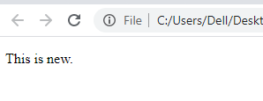
Элемент устгах, дарж бичих

Slide 36
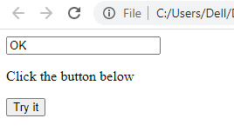
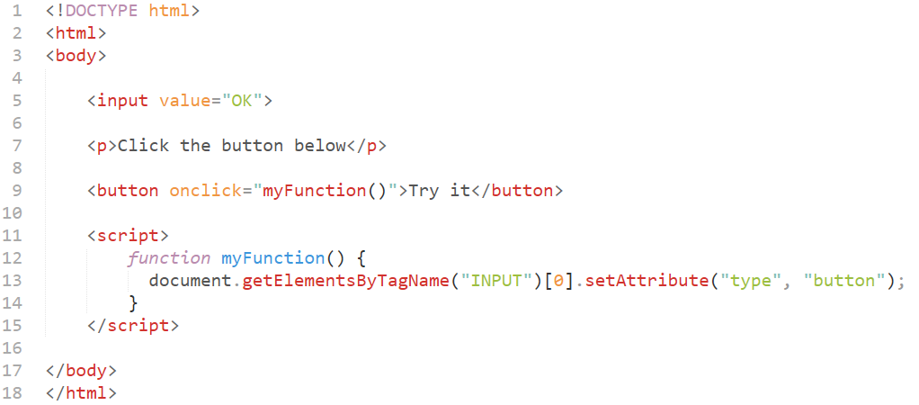
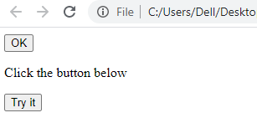
Элементийн атрибут өөрчлөх

Slide 37
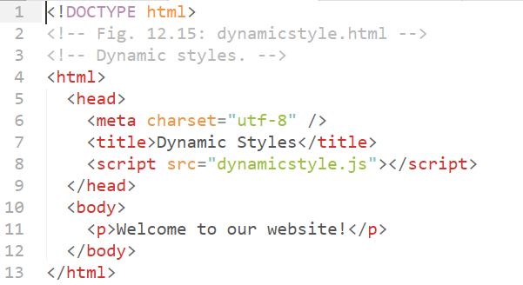
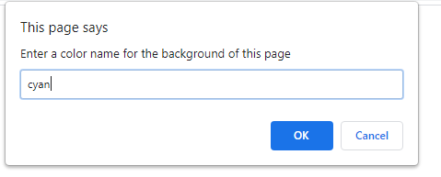
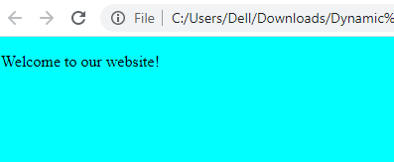
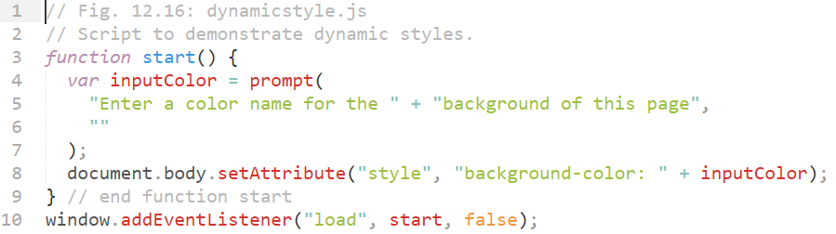
CSS стайл өөрчлөх

Slide 38
Үзэгдэл | Тайлбар
abort | Зураг зөөж байхад тасалдахад үүснэ.
change | Шинэ сонголт хийсэн, текстийг өөрчилсөн тохиолдолд болон өөр зүйл focus хийх үед үүснэ.
click | Хулганы зүүн товчийг нэг дарахад үүснэ.
dbclick | Хулганы зүүн товчийг хоёр дарахад үүснэ.
focus | Элементийг focus хийхэд үүснэ.
keydown | Хэрэглэгч доошоо товчийг дарахад үүснэ.
keypress | Хэрэглэгч товч дарахад үүснэ.
keyup | Хэрэглэгч товч дараад авахад үүснэ.
load | Бүх хүүхэд элемент нь үүсэний дараа үүснэ.
mousedown | Хулганы товч дарахад үүснэ.
mousemove | Хулгана хөдлөхөд үүснэ.
mouseout | Хулгана эллемэнтээс гарахад үүснэ.
mouseover | Хулгана элемент дээр очиход үүснэ.
mouseup | Хулганы товчийг дараад авахад үүснэ.
reset | Reset хийхэд үүснэ.
resize | Хэмжээг солиход үүснэ.
select | Текстийг сонгоход үүснэ.
submit | Submit товчийг дарахад үүснэ.
unload | Unload хийхийн өмнө үүснэ.
Дэлгэрэнгүйг энд дарж үзнэ үү.

Slide 39
Window жишээ
<html>
<head>
<title> Fun with Buttons </title>
<script type="text/javascript">
function Help()
// Results: displays a help message in a separate window
{
var OutputWindow =
window.open("", "",
"status=0,menubar=0,height=200,width=200");
OutputWindow.document.open();
OutputWindow.document.write("This might be a context-" +
"sensitive help message, depending on the " +
"application and state of the page.");
OutputWindow.document.close();
}
</script>
</head>
<body>
<form name="ButtonForm">
<input type="button" value="Click for Help"
onclick="Help();" />
</form>
</body>
</html>

Slide 40
Анхаарал хандуулсанд
баярлалаа

